Slide 1
GV:Trần Thị Hoan

Slide 3
LUYỆN TẬP

Slide 4
Chọn 1 trong 2 đề dưới đây:
Đề 1: Miêu tả một con vật mà em đã chăm sóc và gắn bó.
Đề 2: Miêu tả một con vật mà em được quan sát trên ti vi hoặc phim ảnh mà em yêu thích.

Slide 5
1. Chuẩn bị

Slide 6
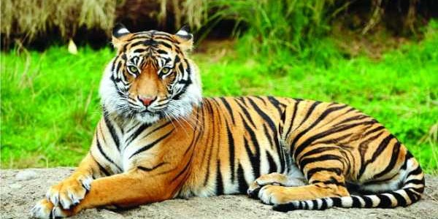
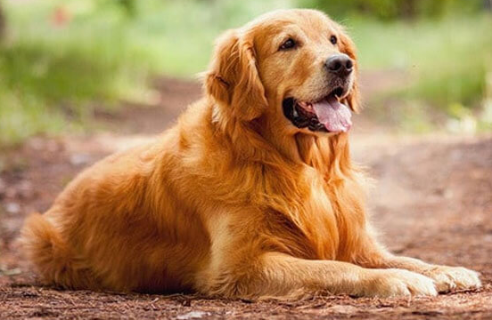
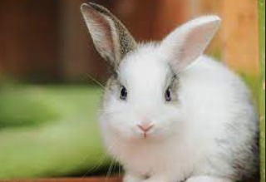
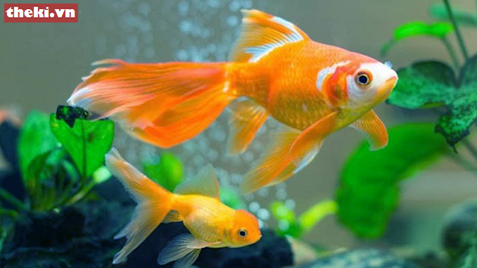
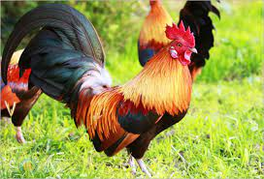
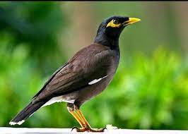
Bước 1: Suy nghĩ, lựa chọn 1 con vật để miêu tả cho đề bài mà mình lựa chọn
Hổ
Chó
Thỏ
Cá chép vàng
Gà
Chim sáo

Slide 7
Bước 2: Quan sát hoặc nhớ lại kết quả mà mình đã quan sát. Ghi chép đặc điểm ngoại hình và hoạt động, thói quen của con vật.

Slide 8
Bước 3: Lựa chọn trình tự miêu tả.
Cách 1: Miêu tả lần lượt từ đặc điểm bên ngoài đến hoạt động của con vật.
Cách 2: Miêu tả kết hợp đặc điểm ngoại hình với hoạt động, thói quen của con vật.

Slide 9
2. Lập dàn ý

Slide 10
1. Mở bài
Giới thiệu về con vật
Dàn ý bài văn miêu tả con vật
Tả bao quát
Đặc điểm ngoại hình
v
Tả chi tiết
2. Thân bài
Hoạt động và thói quen
v
Nêu tình cảm của em với con vật (hoặc cảm xúc, suy nghĩ, điều mong muốn,…) đối với con vật
3. Kết bài

Slide 11
Con vật định tả là con gì?
Tên nó là gì?
Trực tiếp
Do ai nuôi?
Em có thích nó không?
1. Mở bài
Bài hát
Câu thơ
Gián tiếp
Con vật
định tả
Kỷ niệm
Câu chuyện

Slide 12
Giống loài
Màu sắc
Tả bao quát
Thời gian nuôi
Thân hình
Đầu: tai, miệng, mắt, mũi
2. Thân bài
Tiếng kêu
Tả chi tiết
Bộ lông
Chân, đuôi
Ăn, ngủ
Điệu bộ, đi, đứng
Tả hoạt động
Thói quen
Bắt mồi

Slide 13
Tình cảm của em
Không mở rộng
Mong muốn của em
3. Kết bài
Vị trí của con vật đối với em
Mở rộng
Biệt hiệu, biệt danh
Chăm sóc

Slide 14
Viết dàn ý

Slide 15
3. Chỉnh sửa dàn ý

Slide 16
Gợi ý chỉnh sửa
1. Hình thức:
- Bố cục đủ 3 phần.
- Các ý được sắp xếp theo trình tự hợp lí.
2. Nội dung:
- Lựa chọn đặc điểm nổi bật.
- Tả kĩ đặc điểm nổi bật nhất hoặc đặc điểm thấy thú vị.

Slide 17
Vận dụng

Slide 18
Bắt chước hành động con vật mà em thích (bắt chước tiếng gáy của gà, hành động bới thóc, bắt chước tiếng sủa của chó, của mèo hoặc hành động rình bắt chuột của mèo)

Slide 19
Các em tiếp tục
hoàn thành bài.
Chuẩn bị bài sau nhé!

